Slide 1
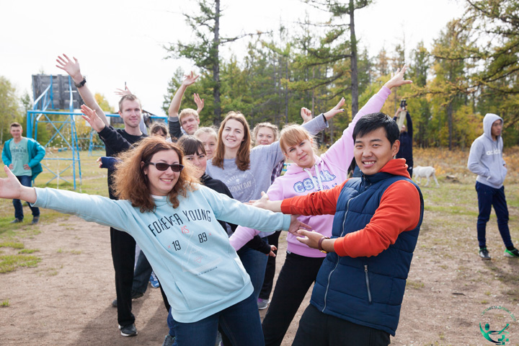
Организация пропаганды ЗОЖ в ЧГМА

Slide 3
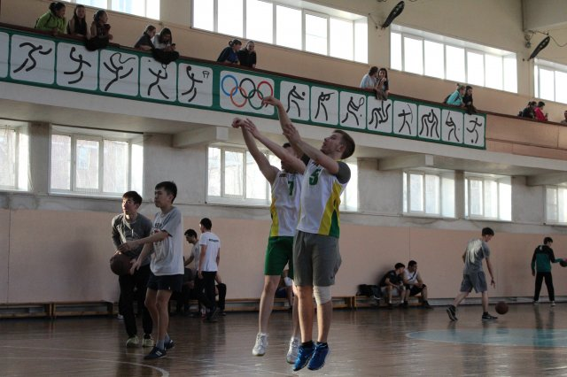
Одним из приоритетов современной государственной политики является сохранение и укрепление здоровья населения Российской Федерации и усиления пропаганды здорового образа жизни.

Slide 4
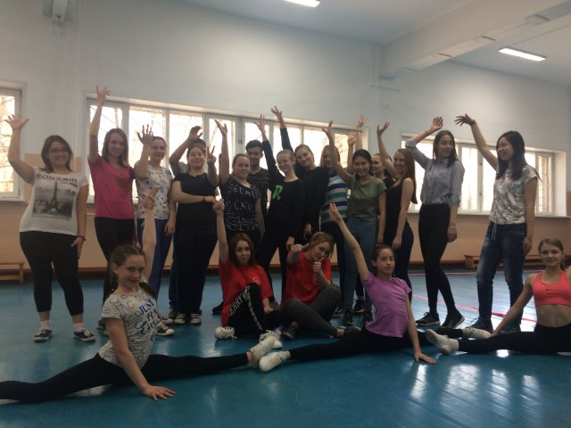
Как отмечал еще В.А. Сухомлинский: «Забота о здоровье детей - это важнейший труд воспитателя. От жизнерадостности, бодрости детей зависит их духовная жизнь, мировоззрение, умственное развитие, прочность знаний, вера в свои силы».

Slide 5
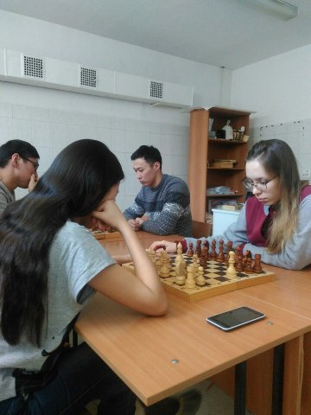
В соответствии с Законом «Об образовании» здоровье детей и подростков относится к приоритетным направлениям государственной политики в сфере образования.
Важность такой ориентации очень высока, поскольку по статистическим данным лишь 16% всего населения здоровы, 50% имеют функциональные нарушения и отклонения в состоянии здоровья, 34% - хроническую патологию.

Slide 6
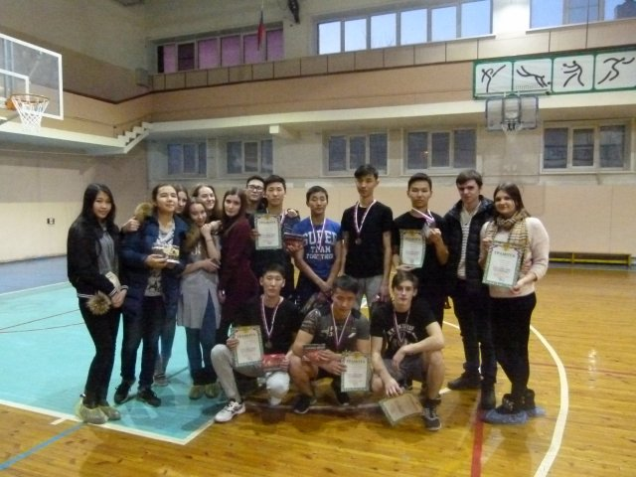
ПРОГРАММА ЗДОРОВЬЕСБЕРЕГАЮЩЕЙ ДЕЯТЕЛЬНОСТИ ЧИТИНСКОЙ ГОСУДАРСТВЕННОЙ МЕДИЦИНСКОЙ АКАДЕМИИ НА ПЕРИОД 2017 -2018г.
Цель программы:
Сохранение и укрепление здоровья участников образовательного процесса путем формирования мотивации к здоровому образу жизни и ценностного отношения к здоровью как мировоззрения.

Slide 7
Задачи программы:
1.Внедрение в учебно-воспитательный процесс программ, направленных на приобретение студентами и сотрудниками знаний, умений и навыков сохранения и укрепления здоровья, формирование культуры здорового образа жизни.
2. Разработка комплекса мер, направленных на оздоровление студентов и создание здоровьесберегающих условий обучения, труда и отдыха участников образовательного процесса.
3. Совершенствование спортивно- оздоровительной базы для сохранения и улучшения физического здоровья обучающихся и сотрудников.

Slide 8
4. Формирование отрицательного отношения к употреблению психоактивных веществ, табака, алкоголя и пропаганда здорового образа жизни.
5. Использование современных информационных технологий и средств массовой информации с целью формирования потребности у студентов, преподавателей и сотрудников Академии в сохранении и укреплении здоровья.
6. Повышение ответственного отношения к личному и общественному здоровью через вовлечение студентов и преподавателей в пропаганду здорового образа жизни во вневузовском пространстве.
7. Развитие творческой и социальной активности студентов как фундамента формирования мотивации к здоровому образу жизни (также развитие добровольческого движения).

Slide 9
Направления и пути реализации программы:
Мониторинг состояния здоровья и факторов риска студентов и сотрудников Академии :
А. Проведение профилактических медицинских осмотров студентов ЧГМА, с дальнейшим распределением их по группам здоровья для занятий физической культурой.

Slide 10
2. Диспансеризация преподавателей и сотрудников Академии
Здравпункт академии расположен по адресу ул. Хабаровская 2.
Медицинское обследование и лечение студентов и сотрудников академии осуществляется в МУЗ «Поликлиника Центрального района г. Читы» на основании договора о медицинском обслуживании, заключенного с данным учреждением.

Slide 11
Анкета “Оценка студентов условий ЗОЖ в ЧГМА” Показатель удовлетворенности условиями формирования ЗОЖ. Вопрос №11 Удовлетворяют ли вас условия формирования ЗОЖ в ЧГМА.
3. Анкетирование обучающихся и сотрудников Академии с целью выявления отношения к здоровому образу жизни, самооценке состояния здоровья, распространённости факторов риска различных заболеваний и вредных привычек.

Slide 12
2. Профилактика социально-негативных явлений в студенческой среде и пропаганда здорового образа жизни:
Разработка и реализация комплекса мероприятий, направленных на профилактику употребления ПАВ, табакокурения, алкоголизма, распространения ВИЧ-инфекции среди обучающихся;
- Использование образовательного и воспитательного потенциала учебных дисциплин;
- Привлечение актива Студенческого Совета к разработке и реализации мероприятий по пропаганде здорового образа жизни;
- Чтение лекций для студентов всех курсов и факультетов ФГБОУ ВО ЧГМА по профилактике социально значимых заболеваний;
- Подготовка волонтеров отряда «Правильный выбор» по формированию мотивации здорового образа жизни среди учащихся СОШ г. Читы и Забайкальского края.

Slide 13
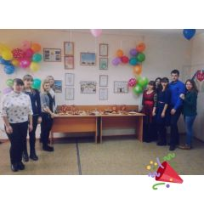
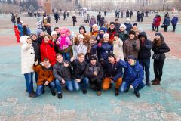
Привлечение актива Студенческого Совета к разработке и реализации мероприятий по пропаганде здорового образа жизни;

Slide 14
В настоящее время на базе ФГБОУ ВО ЧГМА реализуется 5 основных проектов, направленных на формирование и поддержку мероприятий по формированию мотиваций здорового образа жизни.
В ЧГИА существует и активно реализует свою деятельность 10 волонтерских отрядов.

Slide 15
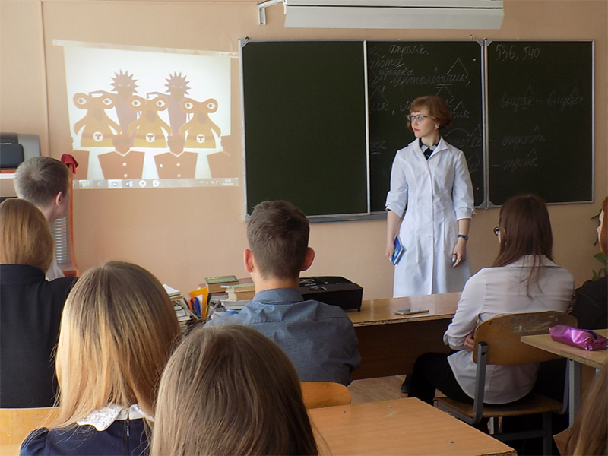
Волонтерский отряд "Правильный выбор"
Совместный студенческий проект волонтёрского отряда «Правильный выбор» и преподавателей кафедр ВУЗа, направленный на формирование мотиваций здорового образа жизни учащихся школ города и края.
Проект рассчитан на длительную перспективу и уже реализуется в течение 5 лет.

Slide 16
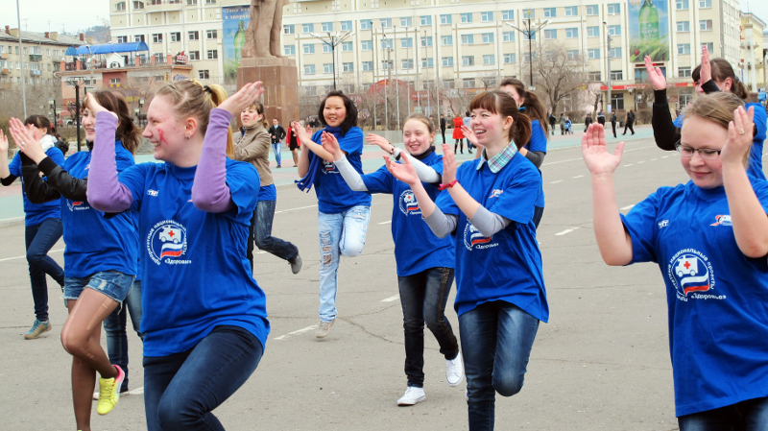
Международный проект «Dance for life» реализуется на базе ГБОУ ВПО ЧГМА с апреля 2013 года, рассчитан на длительную перспективу.

Slide 17
Реализация Всероссийского проекта «Волонтёры-медики». На базе ГБОУ ВПО ЧГМА с сентября 2015 года работает региональное отделение Всероссийского общественного объединения «Волонтёры-медики».

Slide 18
Проект "ПОМОГИ, если ты стал очевидцем ДТП..." - совместный проект волонтёрского движения "Ты не один!".

Slide 19
Волонтерский профилактический отряд "Эндорфины"
Основные направления работы:
Пропаганда здорового образа жизни в молодежной среде;
Пропаганда донорского движения;
Благотворительная деятельность с детьми-сиротами и ветеранами;
Организация досуговой деятельности студентов академии
Ежегодные мероприятия (традиционные акции):
День донора – сдача крови и привлечение к донорству студентов ВУЗа;
День борьбы со СПИДом – информационная акция по вопросам профилактики заболевания;
Участие в конкурсе «Забайкалье против наркотиков»;
День Здоровья – спортивное мероприятие, посвященное пропаганде здорового образа жизни;
Сбор благотворительной помощи и проведение детских утренников в детских домах города;
Проведение игровых тренингов и чтение мини-лекций, посвященных мотивации к ведению здорового образа жизни для учащихся средних школ города.

Slide 20
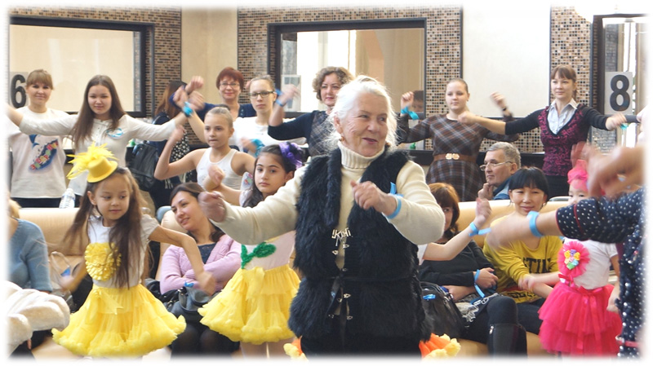
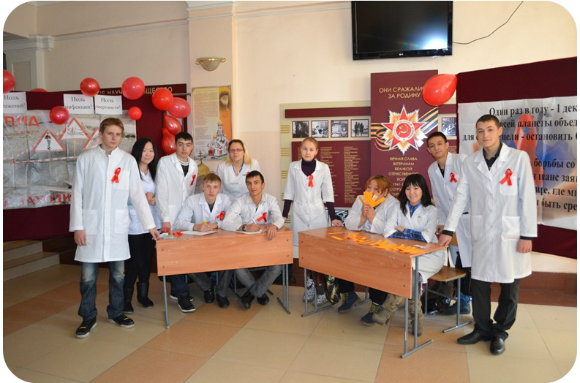
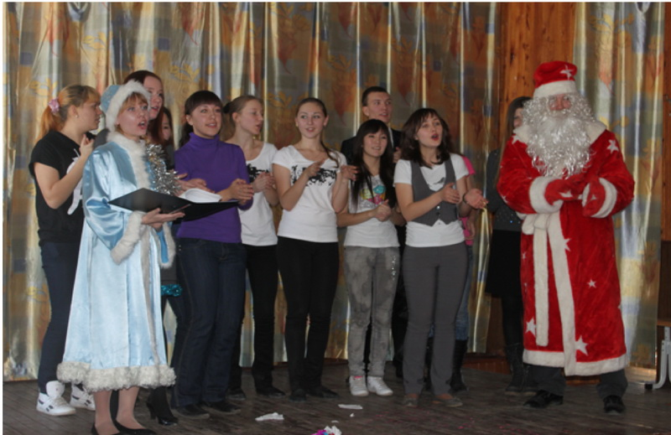
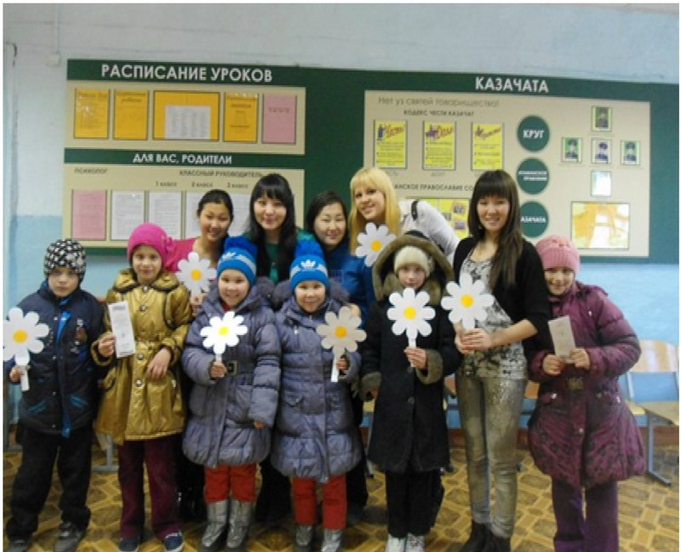
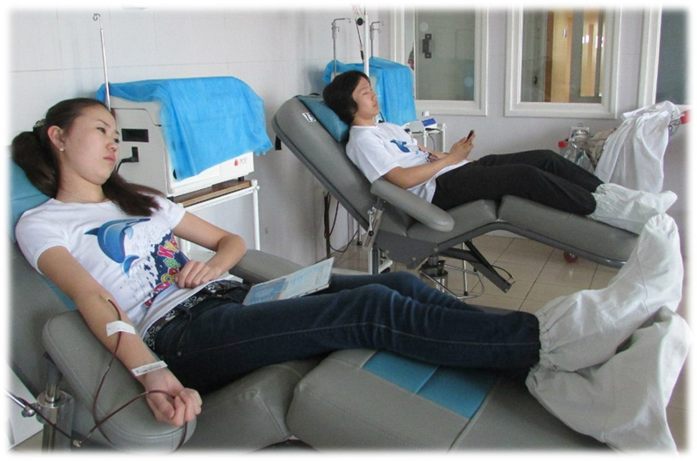
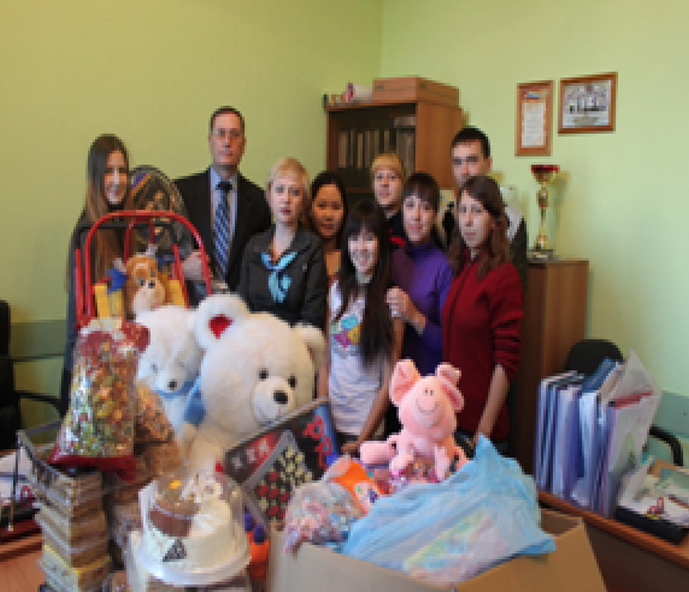
Волонтерский профилактический отряд "Эндорфины"

Slide 21
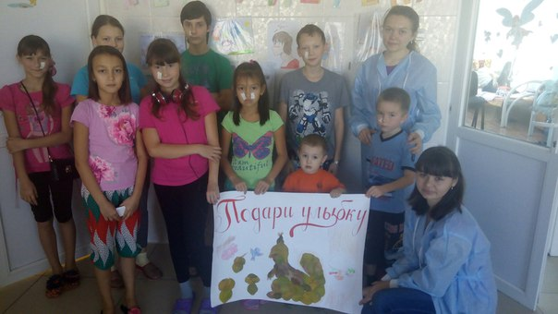
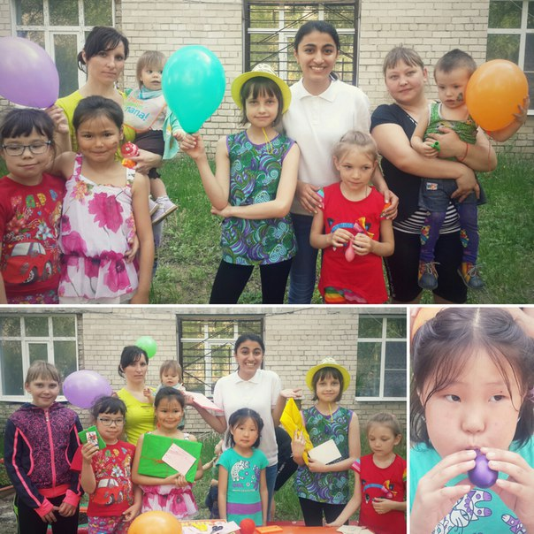
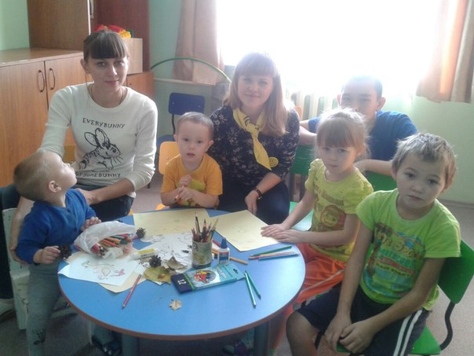
Волонтерский отряд "Подари улыбку"
Традиционные мероприятия:
Игра «Мы за Здоровый образ жизни!»
«Золотая осень!»
Игра-путешествие «Малая Родина»
Новогодние представления.
Проводы зимы. Масленичное гулянье.
Всемирный день здоровья.
Международный день детской книги.
Международный день защиты детей.

Slide 22
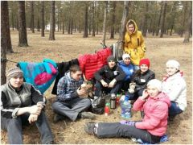
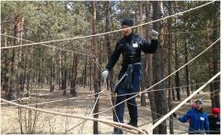
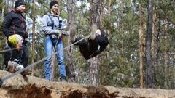
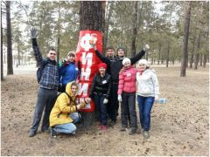
"Медицинское туристическое братство"
Основные направления деятельности отряда:
- просветительная работа со школьниками по оказанию первой доврачебной помощи при ДТП;
- обучение основам оказания первой помощи пострадавшим в экстремальных условиях,
- подготовка по туристическому направлении.
- сотрудничество с ЗРОООО Федерация спортивного туризма России

Slide 23
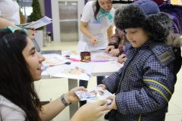
Ассоциация молодых стоматологов

Slide 24
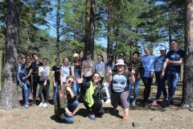
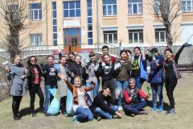
Студенческий Медицинский отряд «Панацея»

Slide 25
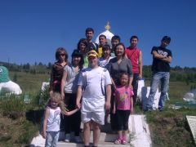
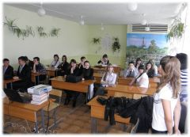
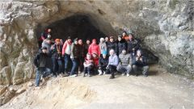
Волонтерский отряд "Буян"
Основные направления работы отряда:
экологическое и патриотическое воспитание молодежи;
помощь буддийским храмам, расположенным на территории города Читы и Читинского района (Угданский дацан, Читинский дацан, представительство Агинского дацана в г. Чита);
работа с отделением отказников Краевой детской клинической больницы №2, Социальным приютом Забайкальского края, Городской детской поликлиникой №2.

Slide 26
Волонтерский отряд «Береги свое сердце»

Slide 27
Проект волонтёрского отряда "Счастье на ладони". В 2017 году проект был представлен на защиту на Всероссийском молодежном образовательном форуме "Спешите делать добро!" г. Санкт-Петербург. Представленный проект завоевал специальную премию благотворительного фонда «Право на чудо» (помощь недоношенным детям и их родителям) «Золотой колибри» в номинации «С верой в чудо».

Slide 28
Школа пациента

Slide 29
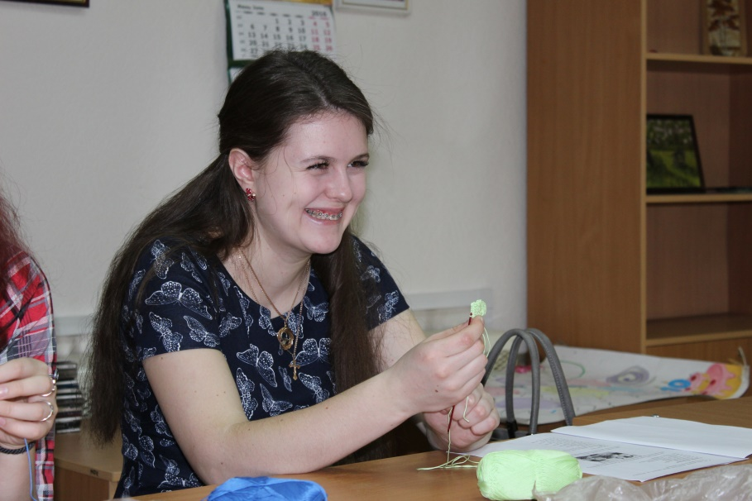
Обучение вязанию

Slide 30
Терапевтические игрушки

Slide 31
Акция май 2017 «Сохраним тепло»

Slide 32
Акция июль 2017 «Гнезда для позиционирования»

Slide 33
Акция март 2017 «Подгузники для малышей»

Slide 34
День недоношенного ребенка

Slide 35
3. Информационно-просветительская деятельность:
Ознакомление и контроль за исполнением студентами и сотрудниками Академии Федерального закона Российской Федерации №15 от 23 февраля 2013 г. "Об охране здоровья граждан от воздействия окружающего табачного дыма и последствий потребления табака", Закона Забайкальского края № 198 от 24 июня 2009г. «Об административных правонарушениях», Приказа № 112 от 28.09.12. «О запрете курения в учебных и вспомогательных корпусах, в общежитиях, клинике, на территории медицинской Академии, на клинических базах»;

Slide 36
-Проведение кураторских часов по вопросам формирования мотивации здорового образа жизни; Программа здоровьесберегающей деятельности Читинской государственной медицинской академии ;
- Подготовка и распространение информационных материалов по пропаганде здорового образа жизни в студенческой молодежной газете «Медицинская академия»;
- Разработка медиацентром «Mediart» социальной рекламы и видеороликов по профилактике социально-негативных явлений;
- Размещение информации, касающейся оздоровления студентов и преподавателей на информационных стендах и на официальном сайте Академии.

Slide 37
4. Физкультурно-оздоровительная и спортивно - массовая работа:
1.Развитие спортивных и оздоровительных секций для студентов и сотрудников Академии;
Охват физкультурно-оздоровительными мероприятиями студентов.

Slide 38
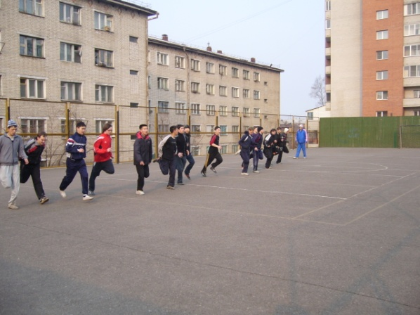
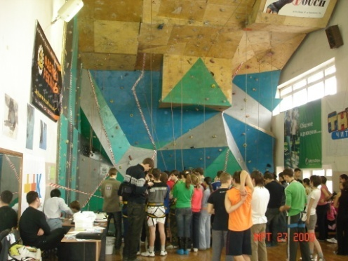
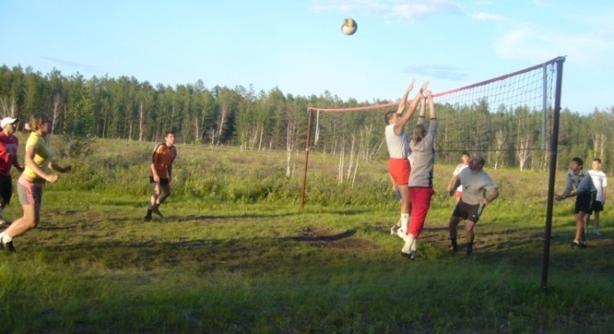
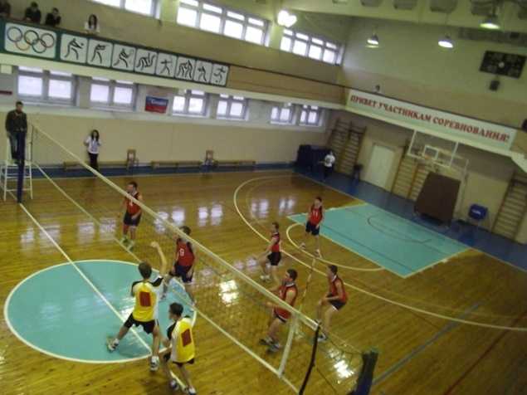
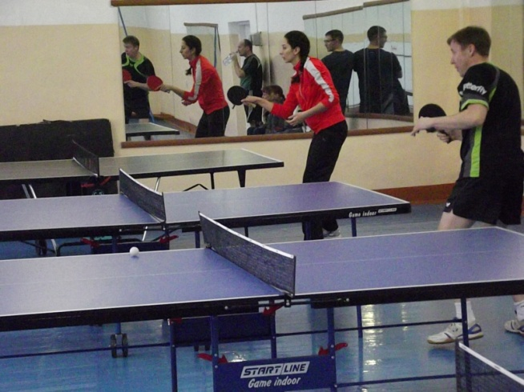
Наличие собственных спортивных баз:
- стадион
- плавательный бассейн
- манеж
- плоскостные сооружения
- другие спортивные объекты

Slide 39
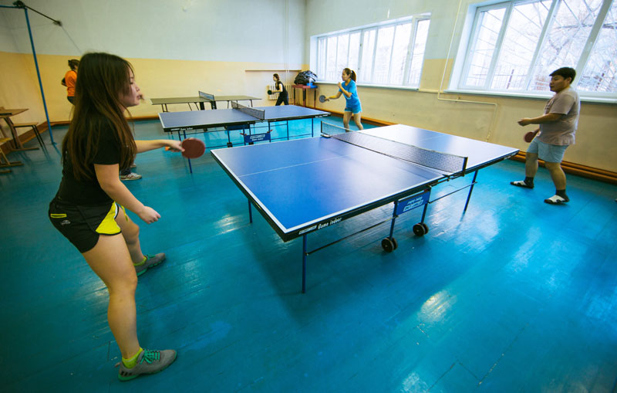
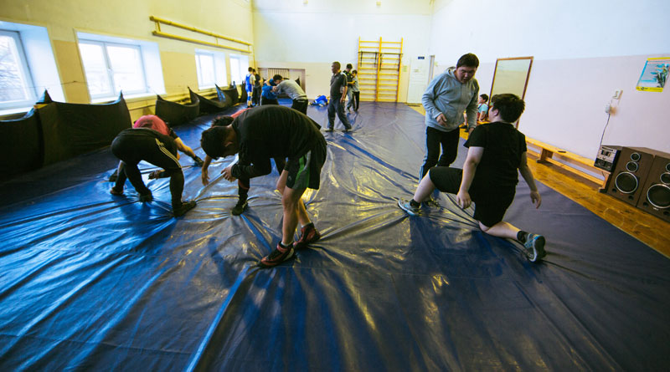
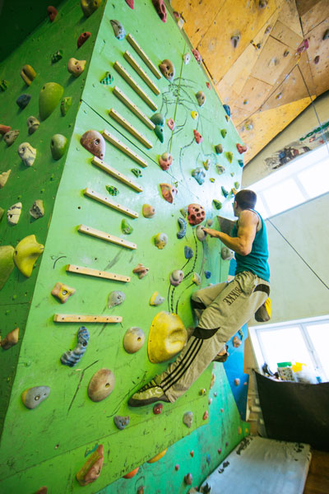

Slide 40
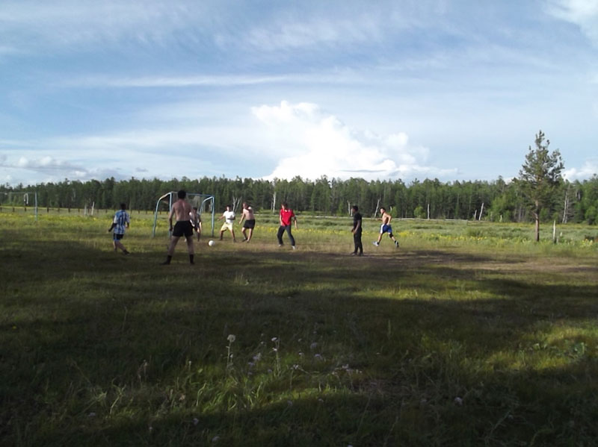
Наличие в структуре вуза:
- санаторий
- профилакторий
- оздоровительно-спортивный лагерь
- кабинет здорового образа жизни
- центр профилактики

Slide 41
2.Оздоровление обучающихся, сотрудников и профессорско- преподавательского состава Академии на базе отдыха (оз. Арахлей);
3. Проведение внутривузовских физкультурно-оздоровительных и спортивно-массовых мероприятий среди обучающихся, сотрудников и профессорско-преподавательского состава;
4. Программа здоровьесберегающей деятельности Читинской государственной медицинской академии
5. Развитие материально-технической базы для занятий физической культурой и спортом;
6.Подготовка сборных команд ВУЗа по видам спорта для участия в соревнованиях различного уровня;
7.Совершенствование физкультурно-оздоровительной и спортивно­ массовой работы в общежитиях.

Slide 42
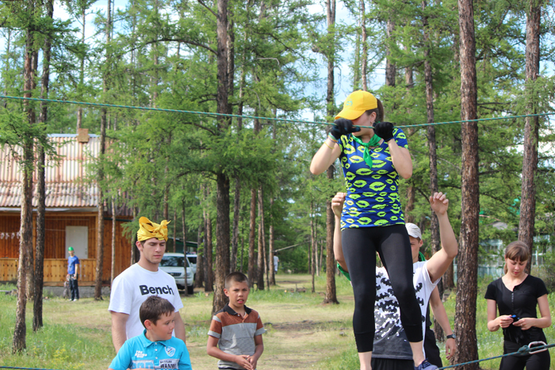
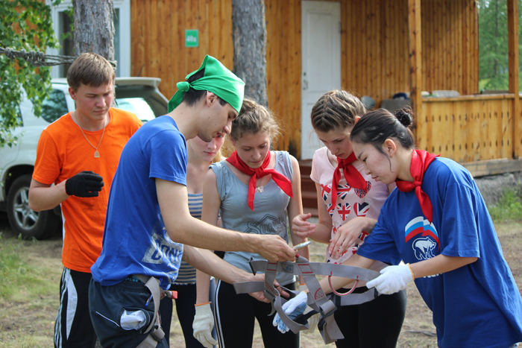
Доля студентов, прошедших санаторно-курортное лечение, оздоровление в оздоровительно-спортивном лагере с оплатой расходов из средств ВУЗа
В 2017 году на базе спортивно-оздоровительного лагеря академии на озере Арахлей прошли санаторно-курортное лечение 111 студентов – активных участников Студенческого самоуправления. Проживание, питание, организация досуга студентов обеспечивались за счёт средств ВУЗа.

Slide 43
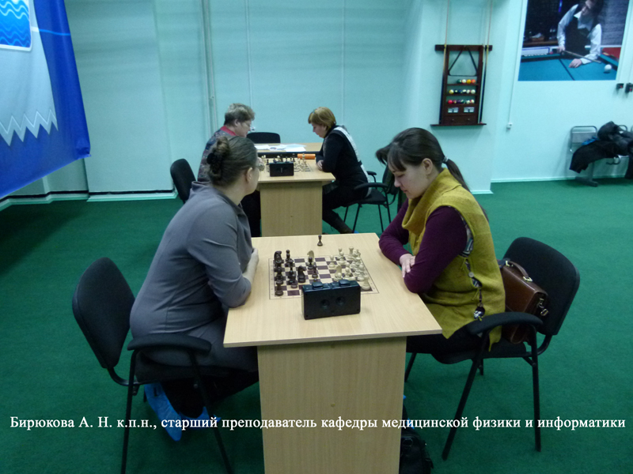
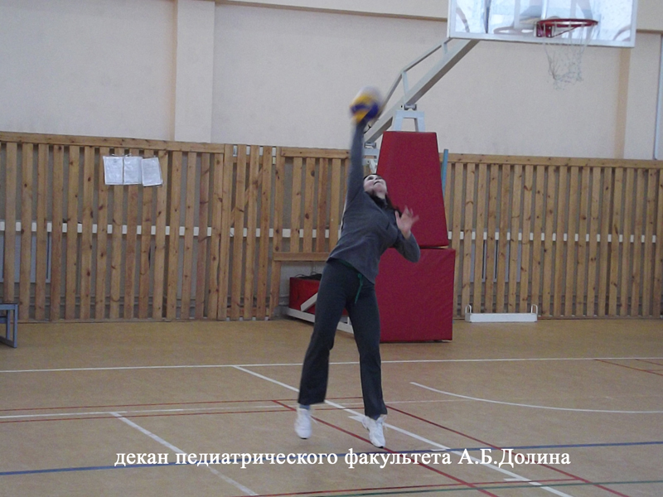
Преподаватели и сотрудники ВУЗа активно занимаются спортом, участвуют в соревнованиях городского и краевого уровней.

Slide 44
Кроме того, в декабре 2015 г. на базе Академии был создан Студенческий спортивный клуб Читинской гсоударственной медицинской академии "Импульс", который является членом Общероссийской молодёжной общественной организации "Ассоциация студенческих спортивных клубов России«. А также недавно организованный клуб «Регби».
с 09 декабря 2015 г.
А также на базе Академии создан клуб «Здоровье» организованный кафедрой инфекционных болезней и эпидемиологии, в рамках которого проходят различные круглые столы и лекции по пропаганде ЗОЖ.

Slide 45
5. Обеспечение оптимальных санитарно-гигиенических условий деятельности участников образовательного процесса предполагает:
Организацию учебных мест в соответствии с санитарно-гигиеническими нормами;
- Создание условий, отвечающих санитарно-гигиеническим нормам, для полноценного отдыха и подготовки к занятиям студентов в общежитии;
- Составление расписания учебных занятий с учетом оптимального сочетания режима учебы и отдыха;
- Совершенствование системы питания в учебных корпусах ЧГМА.

Slide 46
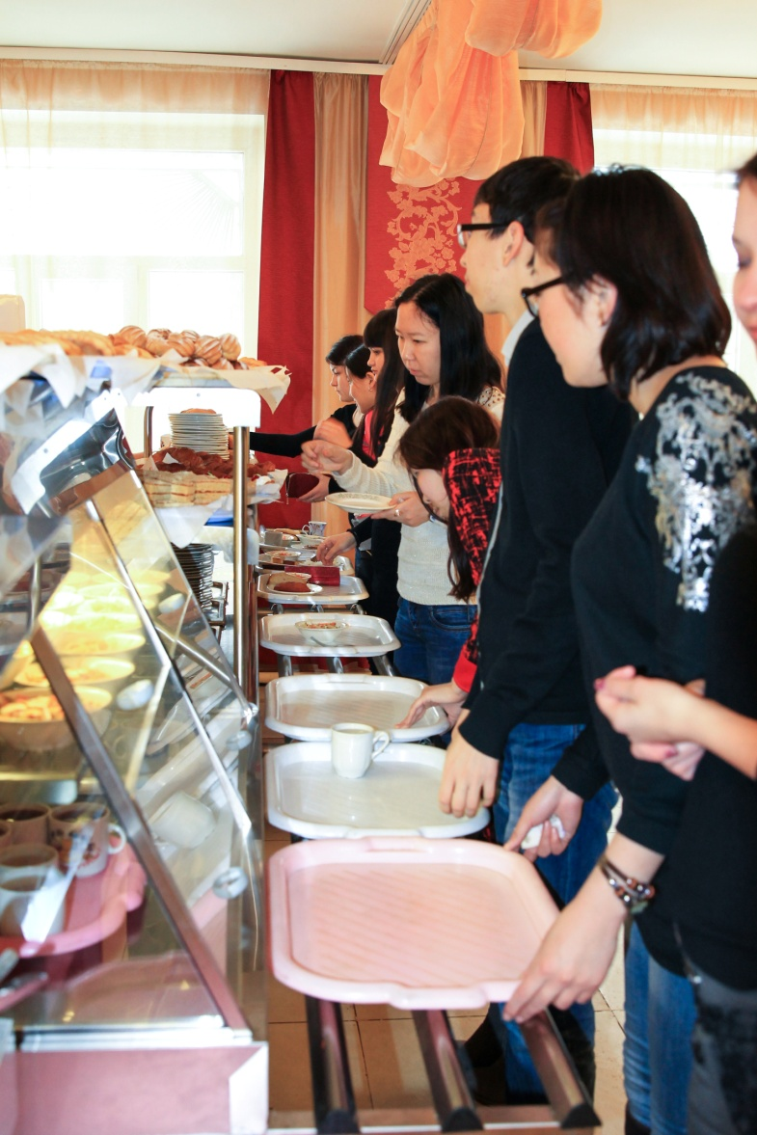
Студенческая столовая в общежитии №1, по адресу ул.Хабаровская, 2 расположена на 1 этаже, имеет один большой зал с общим количеством посадочных мест – 80.

Slide 47
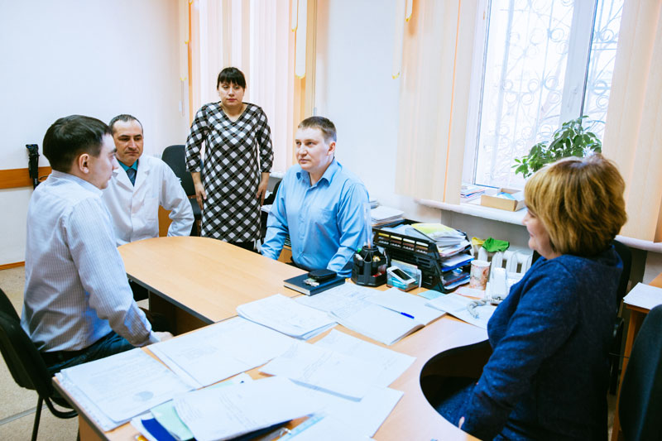
В настоящее время ректоратом ВУЗа рекомендован комплекс упражнений для производственной гимнастики всех сотрудников ФГБОУ ВО ЧГМА.

Slide 48
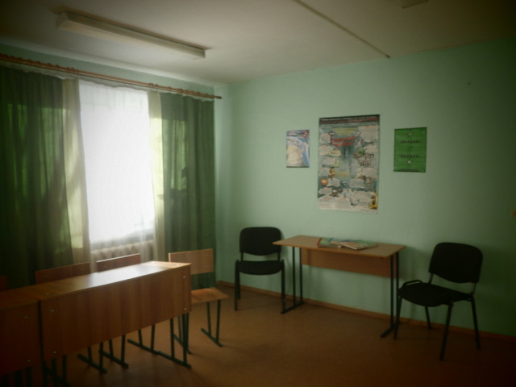
6. Реализация программ по обеспечению и сопровождению психического здоровья студентов:
- Индивидуальное консультирование психолога.
- Обучающие тренинги по направлениям: адаптация в начале обучения, саморегуляция, уверенность перед экзаменами, управление чувствами, социальная активность, стратегия поведения в конфликтах, формировании позиции ЗОЖ по программе «PROздоровый выбор» и т. д.;
- Психодиагностика индивидуально-психологических свойств и особенностей личности; уровня развития когнитивной, мотивационно- потребностной, эмоционально волевой, коммуникативной, деятельностной сфер и степени дезадаптации студента.

Slide 49
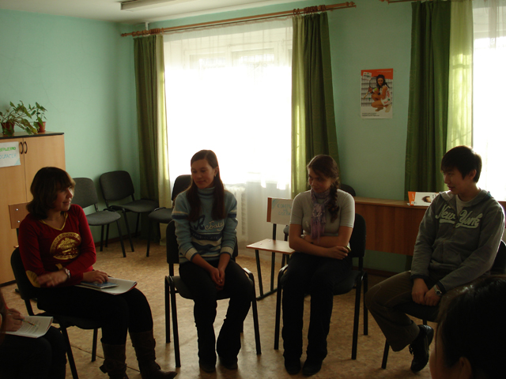
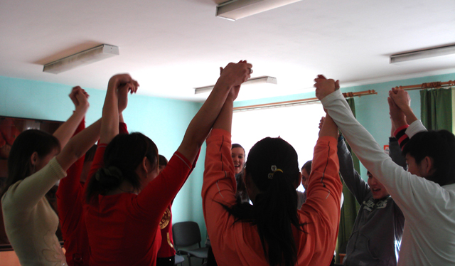

Slide 50
Таким образом, реализация Программы здоровьесберегающей деятельности ФГБОУ ВО «Читинская государственная медицинская академия» Минздрава РФ направлена на формирование ценности здоровья и здорового образа жизни и должна быть основана на системном подходе, предполагающем участие в ней всех субъектов учебно-воспитательного процесса.

